Slide 1
Sistem Informasi Rental Mobil RPL
Oleh:
Muti Insani
Nadzral Fadila
Deddy hedian
Hadi Permana
Hendry Nadial

Slide 2
Current System
Pendahuluan
Proses business
Lingkup Masalah
Target System?
Tujuan
Target business
Analisis Kebutuhan

Slide 3
Analisa Perancangan Sistem
Perspektif Produk
Fungsi Produk
Karakteristik Pengguna

Slide 4
Analisa Perancangan Sistem(cont..2)
Kebutuhan antarmuka External 1. antarmuka pengguna
2. antarmuka perangkat keras
3. antarmuka perangkat lunak
Kebutuhan Functional (DFD)

Slide 5
Analisa Perancangan Sistem(cont..3)
Kebutuhan Table/Database
Kebutuhan Non Functional
Atribut Kualitas Perangkat Lunak

Slide 6
Batasan Sistem
Point-point yang menjadi lingkup batasan dalam membangun SI Rental Mobil RPL.

Slide 7
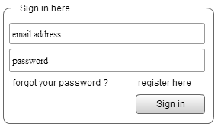
Interface SI Rental Mobil RPL
Form Login

Slide 8
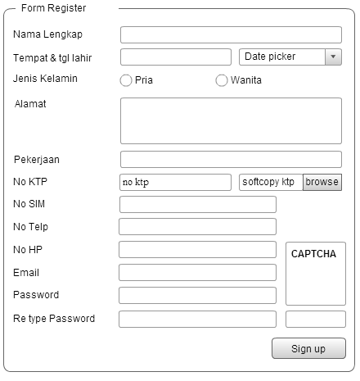
Interface SI Rental Mobil RPL(Cont..2)
Form Registrasi Member

Slide 9
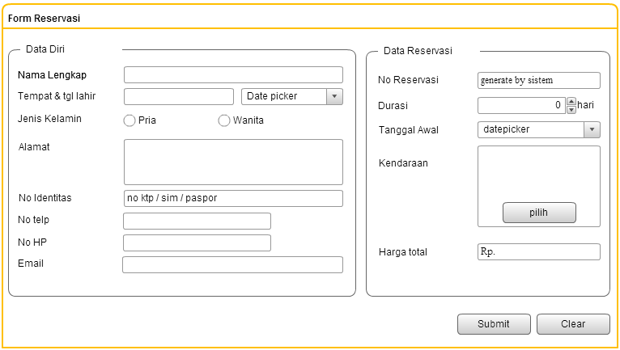
Interface SI Rental Mobil RPL(Cont..3)
Form Reservasi Rental Mobil

Slide 10
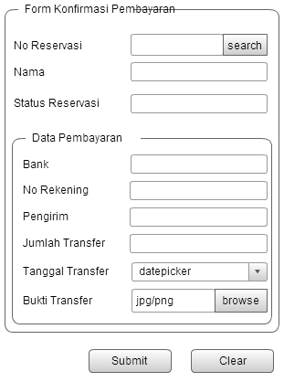
Interface SI Rental Mobil RPL(Cont..4)
Form Konfirmasi Pembayaran

